Slide 1
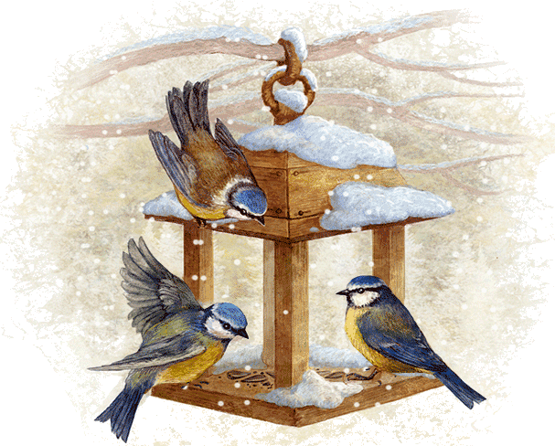
«Покормите птиц зимой»
Муниципальное бюджетное дошкольное образовательное учреждение
детский сад № 7 «Жемчужинка»
ООД по познавательному развитию.
Подготовила воспитатель: Склярова Е.Л.
Ст.Егорлыкская 2023 г.

Slide 3
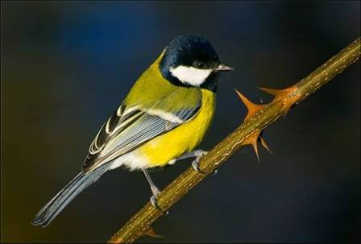
синица
Желтенькое брюшко - воробья подружка.

Slide 4
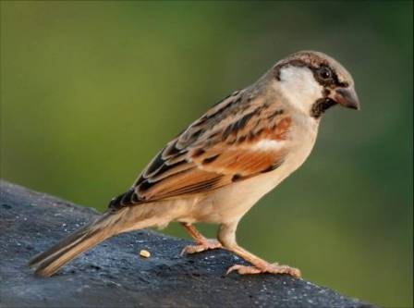
воробей
Эта маленькая пташка Носит серую рубашку, Подбирает быстро крошки И спасается от кошки.

Slide 5
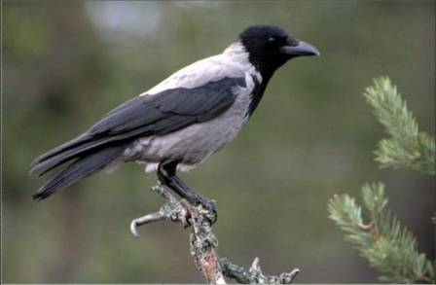
ворона
Кар-кар-кар! - кричит плутовка
Очень ловкая воровка!
Все блестящие вещицы
Подбирает эта птица!
Вам она, друзья, знакома,
Как ее зовут?

Slide 6
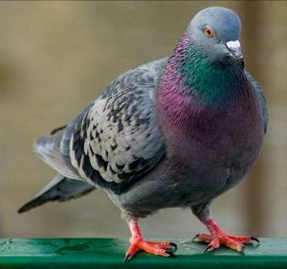
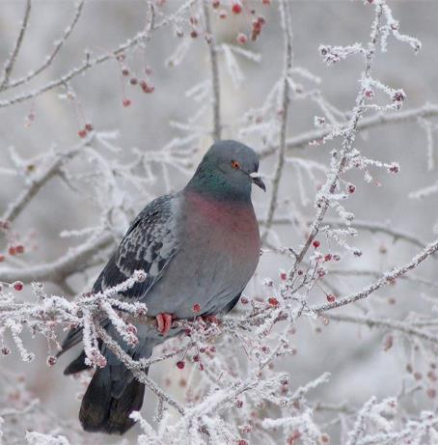
голубь
Посмотрите на балкон: Он с утра воркует тут. Эта птица - почтальон, Пролетит любой маршрут.

Slide 7
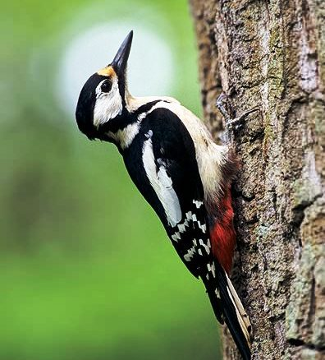
Все деревья с интересом Изучает доктор леса. Если дерево ест жук, Доктор сразу: ТУК ТУК ТУК!
дятел

Slide 8
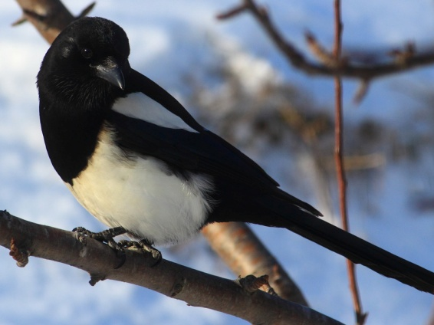
Болтлива птичка - спору нет, Расскажет новость и секрет! Красива с виду, белобока Кто? – Длиннохвостая ...
сорока

Slide 9
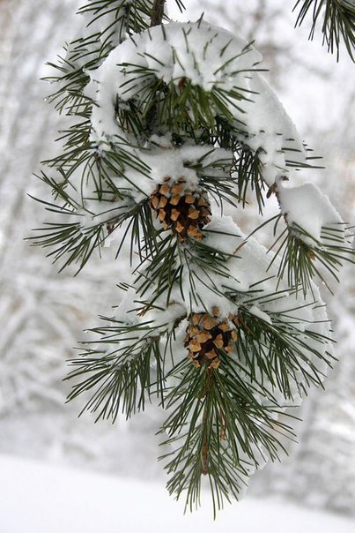
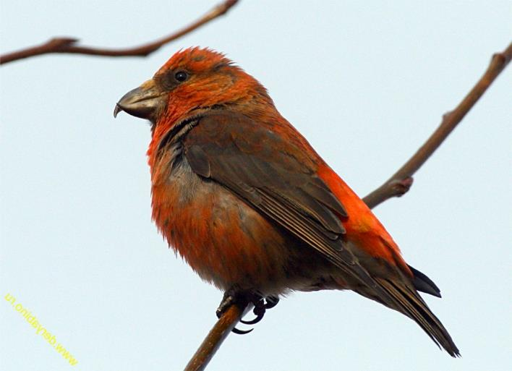
Кто там прыгает, шуршит,
Клювом шишки потрошит?
Голоском речистым, чистым –
Клё! Клё! Клё! Поёт со свистом.

Slide 10
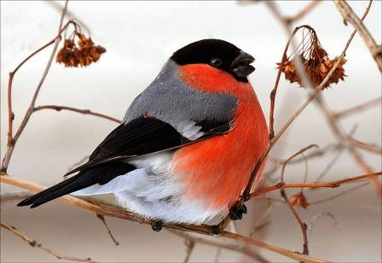
снегирь
Каждый год я к вам лечу, Зимовать у вас хочу. И ещё красней зимой Ярко-красный галстук мой.

Slide 12
сова
Всю ночь летает - мышей добывает. А станет светло - спать летит в дупло.

Slide 13
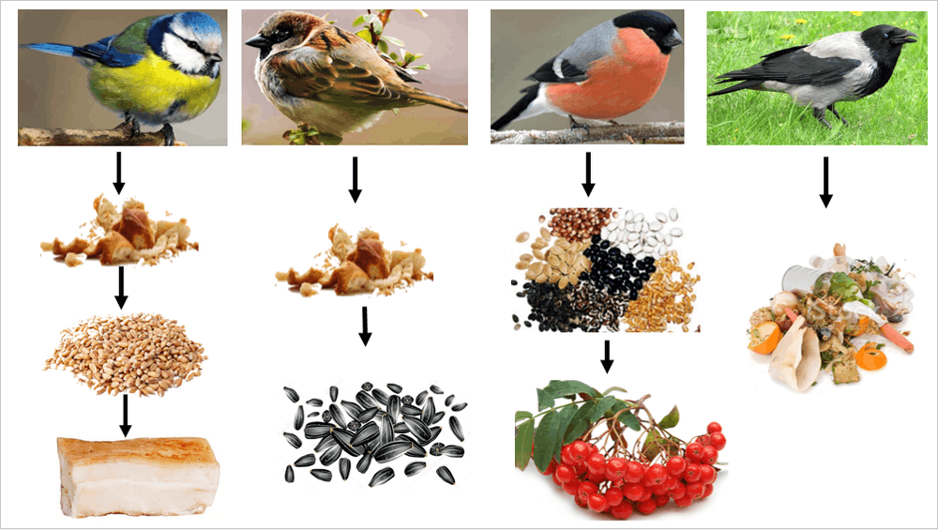
Птичья столовая.

Slide 15
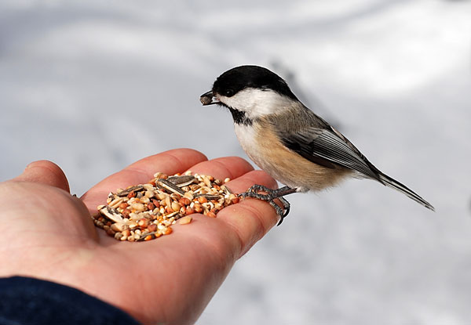
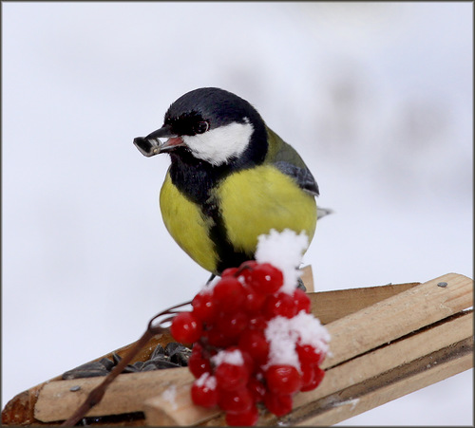

Slide 16
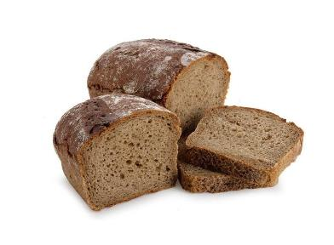
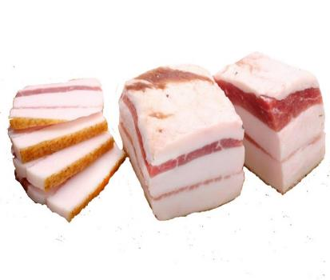
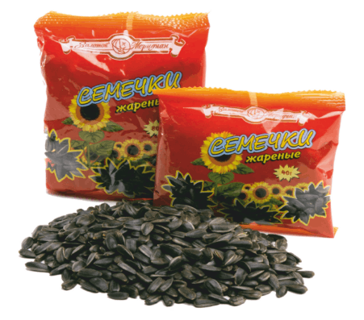

Slide 18
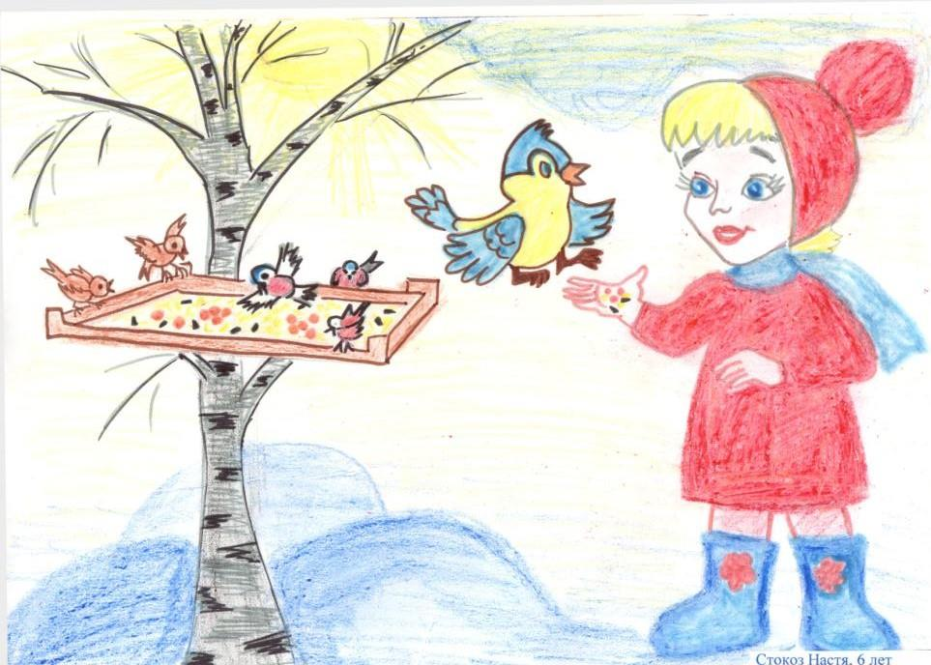

Slide 19
